Slide 1
圆的面积
主讲教师：胡丽萍

Slide 2
圆的面积
圆所占平面的大小叫做圆的面积。

Slide 3
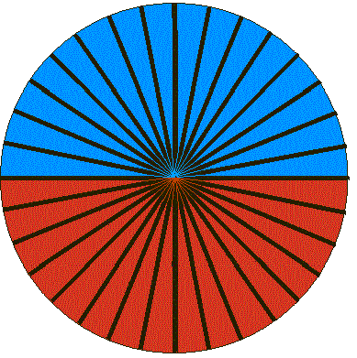
圆的面积
宽= r
长= 2πr÷ 2= πr

Slide 4
圆的面积
宽= r
长= πr
长方形面积 = 长 × 宽
圆的面积 = πr × r= πr²
S = πr²

Slide 5
圆的面积
r = d÷2
d
S
r
r = C÷d÷2
C
（r²）

Slide 6
典型例题
下图中，正方形的面积是20cm²，你能算出圆的面积吗？
分析：
正方形的面积=边长×边长=r× r
.
r
O
r
3.14×20=62.8（cm²）
答：圆的面积是62.8 cm²。

Slide 7
典型例题
王大伯用竹条编了一段长18.84m的篱笆，背靠一面墙做成了一个半圆形的鸡棚。这个鸡棚的占地面积是多少m²？
分析：
18.84m是圆周长的一半，先求出圆的
周长，再求出半径。
墙
18.84×2
÷3.14
÷2=6（m）
18.84m
3.14×6²
÷2
=3.14×18
=56.52（m²）
答：这个鸡棚的占地面积是56.52m²。

Slide 8
圆的面积
外方内圆阴影部分的面积公式：
外圆内方阴影部分的面积公式：
S = S_{正}－ S_{圆}
S = S_{圆－}S_{正}
S = （2r）²－πr²
= 0.86r²
S = πr²－（ ×2r×r）
= 1.14r²

Slide 9
圆环的面积
2cm
6cm
圆环面积＝
外圆面积
－内圆面积
3.14×6² - 3.14×2²
3.14×(6² – 2²)
= 3.14×36 - 3.14×4
= 3.14×(36 – 4)
= 113.04 – 12.56
= 3.14×32
= 100.48（cm²）
= 100.48（cm²）

Slide 10
圆环的面积
求圆环的面积，你喜欢哪种方法？
3.14×6² - 3.14×2²
3.14×（6² – 2² ）
S_{环}=πR² －πr²
S_{环}=π(R² －r²)
★注意：用公式S_{环}=π(R² －r²)计算时，要先算出两个平方数，再相减。切忌相减后再平方。

Slide 11
典型例题
如下图，池塘的周长为251.2米，池塘周围（阴影）
是一条5米宽的水泥路，水泥路的面积是多少？
分析：求水泥路面积
圆环面积
外圆半径和内圆半径
r：251.2÷3.14÷2=40（米）
R：40+5=45（米）
先平方再相减！
3.14×（45²－40²）
池 塘
=3.14×（2025 － 1600）
=3.14×425
=1334.5（平方米）
答：水泥路的面积是1334.5平方米。

Slide 12
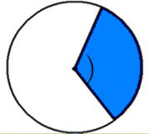
扇形的面积
A
一条弧和经过这条弧两端的两条半径所围成的图形叫做扇形。
半径
0
n°
弧
半径
顶点在圆心的角叫做圆心角。
B
决定扇形面积大小的两个因素：扇形的圆心角
和圆的半径。
S =
πr²

Slide 13
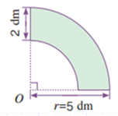
像下图这样一个圆环被截得的部分叫扇环。
想一想，怎样求下面扇环的面积？
典型例题
扇环面积 = 大扇形面积－小扇形面积
3.14×5²×
－3.14×（5-2）²×
=3.14×（5² －3²）×
圆环面积
=3.14×4
=12.56（dm²）

Slide 14
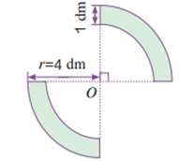
典型例题
扇环面积 = 大半圆面积－小半圆面积
3.14×4²×
－3.14×（4-1）²×
=3.14×（4² －3²）×
圆环面积
=3.14×3.5
=10.99（dm²）

Slide 15
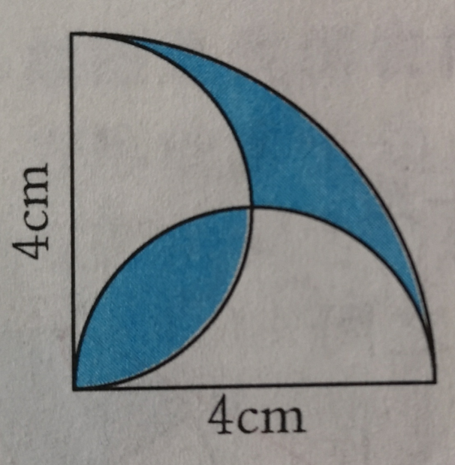
典型例题
计算下面图形中阴影部分的面积。
B
阴影部分面积=扇形面积－三角形面积
D
3.14×4² ×
－4×4÷2
=12.56－8
A
C
=4.56（cm²）
或
还可以利用外圆内方阴影部分面积公式来求哦！
1.14×4² ×
=1.14 ×4
=4.56（cm²）

Slide 16
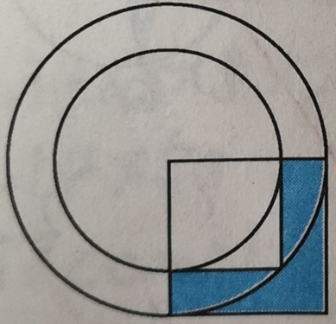
典型例题
下面图形中阴影部分的面积是40cm²，求圆环的面积。
阴影部分面积=大正方形面积－小正方形面积
r
阴影部分面积=R²－r²
R
S_{环}=π(R² －r²)
3.14×40=125.6（cm²）

Slide 17
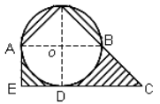
典型例题
下面图形中圆的半径为5cm，求阴影部分的面积。
阴影部分面积 = 梯形面积－三角形面积
（5×2+5×3）×5÷2
－5×2×5÷2
=62.5 －25
=37.5（cm²）
阴影部分面积 = 直角三角形AED面积 + 直角三角形BDC面积
5×5÷2
+ 5×2×5÷2
=12.5 + 25
=37.5（cm²）

Slide 18
方法归纳
常见的求阴影部分面积的方法有：
相加法、
相减法、
直接求法、
重新组合法、
辅助线法、
割补法、
平移法、
旋转法
……

